Slide 1
ESCOLA NACIONAL DE SAÚDE PÚBICA UNIVERSIDADE FEDERAL DA PARAÍBA PROJETO QUALIFICAÇÃO DA GESTÃO ESTRATÉGICA E PARTICIPATIVA DO SUS 2015/2018
PESQISA COM GESTORES MUNICIPAIS
CICLO DE GESTÃO 2013-2016
Brasília Fevereiro de 2016

Slide 2
PESQUISA COM GESTORES MUNICIPAIS CICLO DE GESTÃO 2013-2016
Os Objetivos:
Construir um perfil do gestores municipal que chega ao final de mais um dos ciclos de gestão do SUS (13-16).
Analisar por meio da aplicação de um questionário eletrônico (Google docs) a posição e percepção dos gestores sobre a ações de Atenção Básica, Média e Alta Complexidade(Redes), Gestão do Trabalho , Práticas de Gestão e Regionalização e a situação do Controle Social.
Verificar a percepção sobre a importância e a expectativa sobre a atuação e a influencia da CIB/CIR e CIT SES/COSEMS e MS na pratica do gestor municipal e na qualificação da articulação interfederativa.
Identificar a posição dos gestores sobre os requisitos necessários para a definição de um perfil adequado para os próximos gestores municipais

Slide 3
PESQUISA COM GESTORES MUNICIPAIS CICLO DE GESTÃO 2013-2016
O Instrumento de pesquisa foi organizado com base em quatro eixos conforme esquema abaixo :
Perfil do Gestor, P
Percepção sobre processos e práticas de gestão,
Posicionamento sobre as práticas no âmbito da relação interfederativa e
Requisitos para o Perfil do novo Gestor, contendo 31 questões a serem preenchidas por meio de um questionário via web, que os secretários receberam via email.: https://docs.google.com/a/conasems.org.br/forms/d/e/1FAIpQLSe0C1v5QhaIWFYWDYj3r7JwGVbelaGxbFlRSwTM1Ixa5azWTg/viewform

Slide 4
PESQUISA COM GESTORES MUNICIPAIS CICLO DE GESTÃO 2013-2016
https://docs.google.com/forms/d/1zN2M9C5vl3EGg3Pksv9cqlgdkIug9cpm2jUh8zrbm0U/viewanalytics

Slide 5
PESQUISA COM GESTORES MUNICIPAIS CICLO DE GESTÃO 2013-2016
Construção do Perfil dos Gestores
Dados Pessoais
Tempo e Experiência na Gestão (8-17)
Percepção sobre Processo e Práticas no Ciclo de Gestão
AB
REG
Posição sobre as praticas na relação Interfederativa
CIB/CIR
MS
Informações Municípios/Região
Redes
PLN/GES
CS
CIT
SES/COSEMS
Gestão do Trabalho e Ed da Saúde
Requisitos para o Perfil dos Novos Gestores e Qual a mensagem a ser dada para as novas gestões

Slide 6
PESQUISA COM GESTORES MUNICIPAIS CICLO DE GESTÃO 2013-2016
O número de gestores respondentes foi 766, que representa 13,7% dos municípios brasileiros.
Destes 105 (14%) eram da região Norte; 323(42%) da região Nordeste; 41(6%) da região Centro-Oeste; 137(18%) da região Sudeste e 138 ( 18%) da região Sul.
Cabe destacar que o Estado com o menor número de respondentes, foi o Rio de Janeiro com 4 e o com maior foi a Paraíba com 102 , porém Sergipe destaca-se pelo percentual de respondentes em relação aos municípios do Estado, com 64 respondentes o que equivale a 85% dos municípios.

Slide 7
PESQUISA COM GESTORES MUNICIPAIS
CICLO DE GESTÃO 2013-2016
Perfil do(s)s Gestore(a)s
Quanto ao porte populacional dos municípios dos respondentes, 87,3% tem até 50 mil habitantes

Slide 8
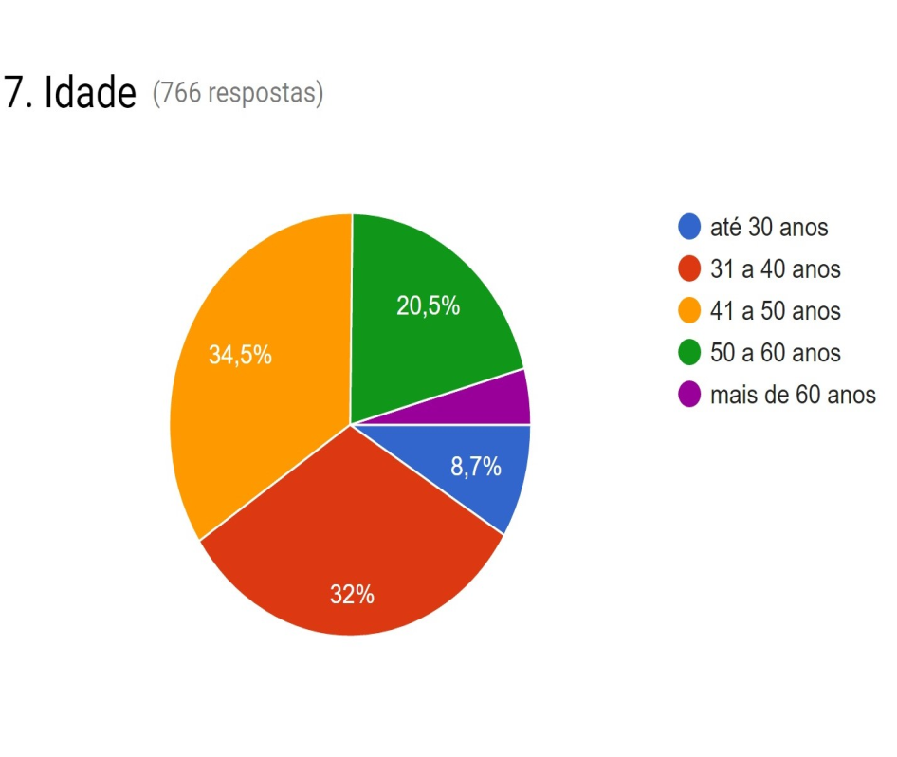
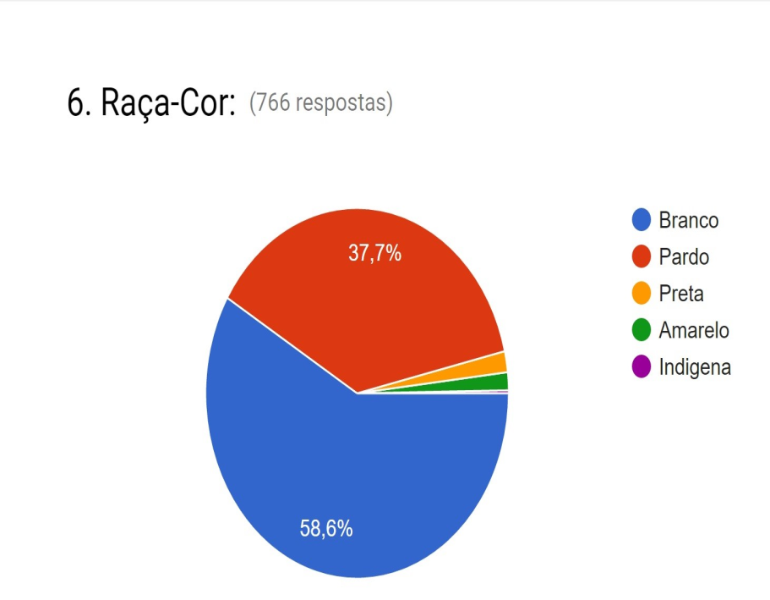
Perfil do(s)s Gestore(a)s
Com relação ao sexo, 60,1% são mulheres, o o quesito raça-cor aponta que 58,6% são bancos. Quanto a idade 66,5% têm entre 31 e 50 anos

Slide 9
PESQUISA COM GESTORES MUNICIPAIS
CICLO DE GESTÃO 2013-2016
No que tange a profissão/ocupação dos gestores identificamos 764 respostas que classificamos em três grupo:
Grupo I : Saúde com 394 respondentes (52%); Grupo II: Administração com 290 respondentes(38%) ;e o
Grupo III : Humanas com 80 respondentes (10%).
Cabe enfatizar que em cada um dos grupo destacam-se respectivamente as seguintes profissões/ocupações, Enfermeiro(a) Administrador(a), e Professor(a).

Slide 10
PESQUISA COM GESTORES MUNICIPAIS CICLO DE GESTÃO 2013-2016
Com relação ao nível de escolaridade 45,3% tem pós-graduação e se somados aos itens com mestrado ou doutorado esse número sobe para 51,6%.

Slide 11
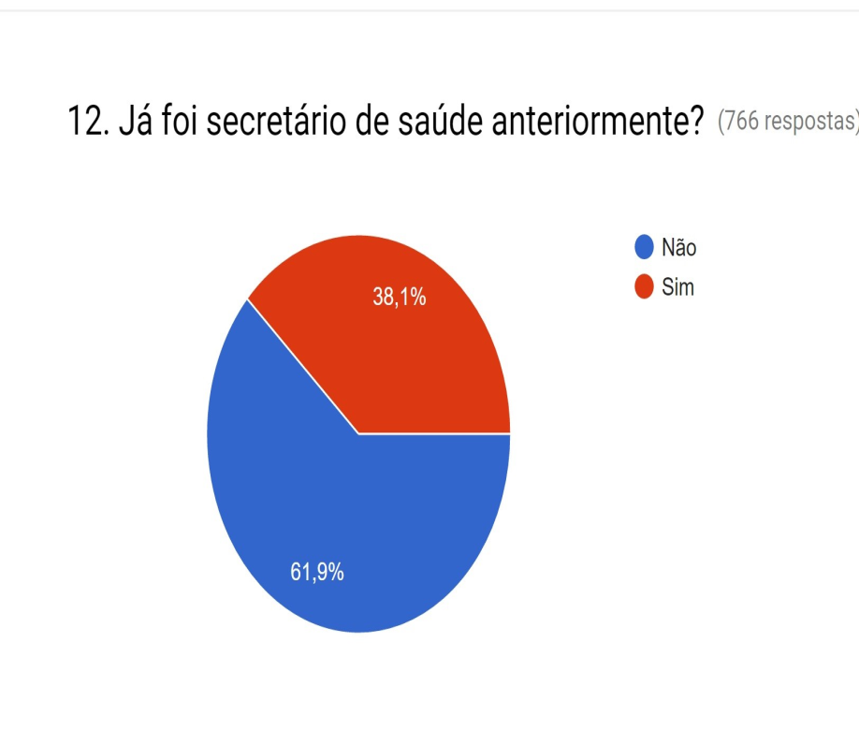
PESQUISA COM GESTORES MUNICIPAIS CICLO DE GESTÃO 2013-2016
Da Experiência na Gestão
O tempo de permanência na gestão, revela que 53,3% dos gestores respondentes está há mais de três anos. Do universo dos respondentes, 61,9% nunca haviam ocupado cargo de gestor anteriormente.

Slide 12
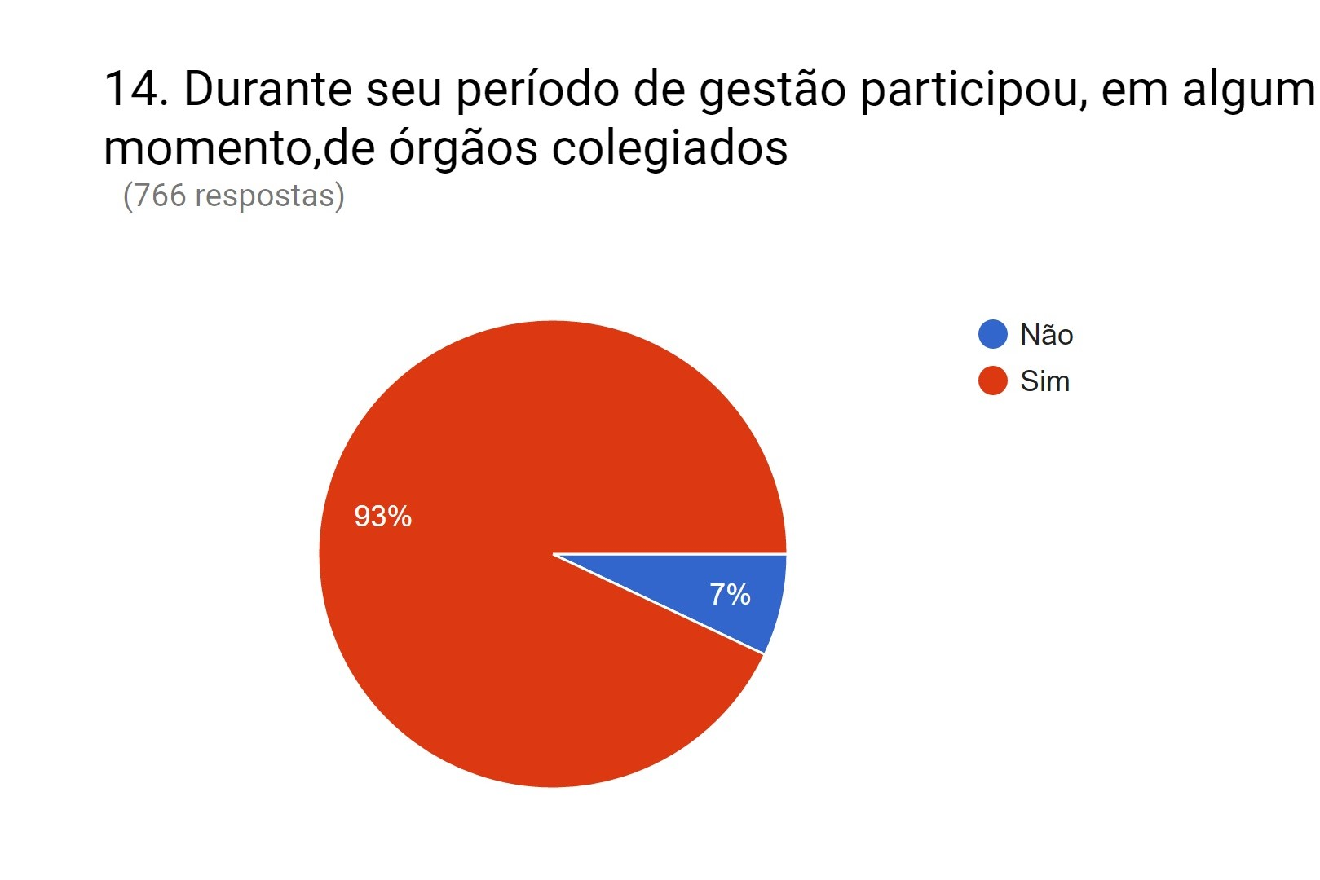
PESQUISA COM GESTORES MUNICIPAIS CICLO DE GESTÃO 2013-2016
Com relação à participação em órgãos colegiados 93% participaram de órgão colegiados, com destaque para a CMS ( 79,8%), CIR (72,2%) e (51,8%) do Cosems. Cabe destacar que apenas 5,4% afirmaram participar de todos os colegiados.

Slide 13
PESQUISA COM GESTORES MUNICIPAIS CICLO DE GESTÃO 2013-2016
Dos que participaram com representação, 32,4% avaliam a mesma como frequente e sistemática, tendo em vista a dinâmica de organização da CIR; 15,8% como regular de acordo com os ajustes da minha agenda ao calendário das reuniões, 3,8% irregular ou insatisfatória e apenas 0,5% inadequado tendo em vista as exigências do Prefeito para as agendas locais.
A posição dos respondentes quanto a participação em órgãos colegiado, com ênfase na CIR, monstra que 47,5% participaram, mas não como representantes do Cosems.

Slide 14
PESQUISA COM GESTORES MUNICIPAIS CICLO DE GESTÃO 2013-2016
Dos que participaram com representação, 18,7% avaliam a mesma como frequente e sistemática, tendo em vista a dinâmica de organização da CIB; 15,1% como regular de acordo com os ajustes da minha agenda ao calendário das reuniões, 3,7% irregular ou insatisfatória e apenas 0,9% inadequado tendo em vista as exigências do Prefeito para as agendas locais.
No que tange a participação na CIB, 61,6% participaram, mas não como representantes do Cosems.

Slide 15
PESQUISA COM GESTORES MUNICIPAIS CICLO DE GESTÃO 2013-2016
Da Percepção quanto a temas estratégicos
Com relação à percepção dos respondentes quanto às práticas e processos de gestão; numa questão com cinco gradientes, com extremos entre muito fácil a muito difícil e cinco eixo vinculados a :
Atenção Básica,
Acesso a Atenção Especializada,
Planejamento e Saúde,
Fortalecimento da Gestão e Regionalização,
Controle Social e
Gestão do Trabalho e Educação em Saúde,

Slide 16
PESQUISA COM GESTORES MUNICIPAIS CICLO DE GESTÃO 2013-2016
Atenção Básica:
Quanto a melhoria da infraestrutura das unidades de saúde classificaram desafio como médio, 54,4%,
Com relação a fixação de médicos a maioria 48,3% apontou como difícil ou muito difícil, 34,2% como de grau médio e 17,1% como fácil ou muito fácil.
No que tange a implementação dos sistemas de informação a maioria dos respondentes 44% apontou como um desafio de grau médio, 38,1 difícil ou muito difícil e 17,5% fácil ou muito fácil.

Slide 17
PESQUISA COM GESTORES MUNICIPAIS CICLO DE GESTÃO 2013-2016
Atenção Básica:
Com relação a garantida de insumos e medicamentos 48% apontaram como um desafio de grau médio, 34,7 difícil ou muito difícil e 15,9% fácil ou muito fácil.
Com relação a efetivação da contrapartida do Estado 73,9% classificaram como difícil ou muito difícil, 22% apontaram um grau médio para o desafio e 3,6% um grau fácil ou muito fácil.
A qualificação do processo de trabalho das equipes de saúde foi classificado por 53,4% como de grau médio, 25,6% classificaram como difícil ou muito difícil e 19,7% como fácil ou muito fácil.

Slide 18
PESQUISA COM GESTORES MUNICIPAIS CICLO DE GESTÃO 2013-2016
Atenção Básica:
No que tange a questão inerente a mais apoio técnico e financeiro por parte do Ministério da Saúde para a Atenção Básica, 58,7% classificaram como difícil ou muito difícil, 36% apontaram um grau médio para o desafio e 4,8% um grau fácil ou muito fácil.
Relativo a adoção regular das práticas de planejamento e programação, 54,4% classificaram o desafio como de grau médio, 22,4% apontaram como fácil ou muito fácil e 20% como difícil ou muito difícil.
Com relação a organização do acesso a serviços de atenção básica, resolutivos e de qualidade, 53,7% classificaram um desafio de grau médio, 25,2% apontaram como de grau difícil ou muito difícil e 21% como fácil ou muito fácil.
Referente ao aprimoramento do processo de integração entre as ações de vigilância e atenção básica, 48,7% classificaram o desafio como de grau médio, 28,3% apontaram como fácil ou muito fácil e 19,9% como difícil ou muito difícil.

Slide 19
PESQUISA COM GESTORES MUNICIPAIS CICLO DE GESTÃO 2013-2016
Atenção Básica:
DESAFIOS :
60% Grau médio :
40% Grau Difícil ou Muito Difícil :
Desafios
Fixação de médicos (48%)
Garantia de Insumos (48%)
Contrapartida do Estado (74%)
Contrapartida da União (59%)

Slide 20
PESQUISA COM GESTORES MUNICIPAIS CICLO DE GESTÃO 2013-2016
Acesso a Atenção Especializada
Quanto a organização dos serviços de forma regionalizada, 60,6% classificaram como difícil ou muito difícil, 33,3% como de grau médio e 5,8% como fácil ou muito fácil.
No que diz respeito a garantia de consultas, exames e internações em quantidade e qualidade 76,7% classificaram o desafio como difícil ou muito difícil, 19%, como de grau médio e 3,4% como fácil ou muito fácil.
Referente ao processo de implantação dos processos de programação (PPI, Programação Geral das ações e Serviços de Saúde ( PGASS ) , 65,8% classificaram como difícil ou muito difícil, 28,9% como de grau médio e 4,9% como fácil ou muito fácil.
Com relação ao fortalecimento da Rede de Atenção para a garantia da integralidade, 59.4% classificaram o desafio como difícil ou muito difícil, 34.9%, como de grau médio e 5,3% como fácil ou muito fácil.
Com relação ao fortalecimento da Atenção Básica como ordenadora do cuidado 52,7% classificou o desafio como médio, 30.3%, como difícil ou muito difícil e 16,6% como fácil ou muito fácil.

Slide 21
PESQUISA COM GESTORES MUNICIPAIS CICLO DE GESTÃO 2013-2016
No que tange a garantia de mais recursos financeiros de forma global por parte do Ministério da Saúde, 78.3% classificaram como difícil ou muito difícil, 18,7 % como de grau médio e 2,7% como fácil.
Com referência ao maior apoio técnico e financeiro por parte da SES, 70,7% classificaram o desafio como difícil ou muito difícil, 23,9%, como de grau médio e 4,9% como fácil ou muito fácil.
Referente a agenda da Atenção Especializada de forma solidária e cooperativa nas discussões da CIR, 43,5% classificaram o desafio como de grau médio, 30,5% como difícil ou muito difícil e 17,7% como fácil ou muito fácil.
Quanto a Implantação de dispositivos e processos de Regulação e Controle ( Central de Regulação, Tele Saúde, Protocolos, entre outros) 52,7% classificaram como de grau médio, 30,3% como difícil ou muito difícl, e 16,6% como fácil ou muito fácil.
No que diz respeito a qualificação das equipes gestoras municipais para prática do planejamento em saúde , 56,5% classificou como um desafio médio; 24,6% difícil ou muito difícil e 18,6% como fácil ou muito facil

Slide 22
PESQUISA COM GESTORES MUNICIPAIS CICLO DE GESTÃO 2013-2016
Atenção Especializda :
Organização dos serviços de forma regionalizadas (61%)
Garantia de consultas, exames e internações (77%)
Garantia da integralidade
(59%)
Garantia R$ -MS
78%
Implantação PPI/PGASS (66%)
Apoio Tec/Fin
SES
71%
40% Grau médio :
DESAFIOS :
60% Grau Difícil ou Muito Difícil :

Slide 23
PESQUISA COM GESTORES MUNICIPAIS CICLO DE GESTÃO 2013-2016
Processo do Planejamento em Saúde
No tocante a qualificação das equipes gestoras municipais para prática do planejamento em saúde, 56,5% classificaram como de grau médio, 24,6% como difícil ou muito difícl, e 18,6% como fácil ou muito fácil.
Referente a Implantação de sistemas de informação para a tomada de decisão 50,4% classificarm o desafio como de grau médio, 32,4% como difícil ou muito difícil e 16,9% como fácil ou muito fácil.
Com relação ao uso do SARGSUS com vistas ao desenvolvimento e construção do plano de saúde, 44,8% classificaram como de grau médio, 36,3% como fácil ou muito fácil e 15,8% difícil ou muito difícil.
No que se refere ao uso dos indicadores de saúde para o aprimoramento do processo de planejamento local, 47,3 % classificou o desafio como de grau médio, 36,6% como fácil ou muito fácil e 12,8% como difícil ou muito difícil.
No que diz respeito a implementação do processo permanente de planejamento participativo e integrado, de base local e ascendente, orientado por problemas e necessidades em saúde, 52,6% classificaram como de grau médio, 28,7% como difícil ou muito difícil e 17.3% fácil ou muito fácil

Slide 24
PESQUISA COM GESTORES MUNICIPAIS CICLO DE GESTÃO 2013-2016
Processo do Planejamento em Saúde
No que se refere a maior participação do MS no apoio ao uso de instrumentos e metodologia vinculada a qualificação do planejamento em saúde gestão, 47,3% como difícil ou muito difícil, 44,6 % classificaram o desafio como de grau médio e 7,4% como fácil ou muito fácil.
Referente ao fortalecimento das equipes regionais para apoio ao processo de planejamento local/regional, 48% classificaram como de grau médio, 37,2% como difícil ou muito difícl e 14,4% fácil ou muito fácil.
No que se refere maior apoio da SES no desenvolvimento de instrumentos e metodologia para a qualificação do planejamento em saúde, 44,1% como de grau médio, 43,8% difícil ou muito difícil e 11,7% como fácil ou muito fácil.
.
No que diz respeito ao fortalecimento de agendas regionais (CIR) para a pratica do planejamento regional, 45,4% classificaram como de grau médio, 27,1% fácil ou muito fácil e 26,0% como difícil ou muito difícl
Para a questão do acompanhamento do desempenho da gestão por meio da análise integrada do Plano Municipal, Programação em Saúde e Relatório de Gestão, 48,2% como como de grau médio, 27,9 % como fácil ou muito fácil e 21,8% como difícil ou muito difícil.

Slide 25
PESQUISA COM GESTORES MUNICIPAIS CICLO DE GESTÃO 2013-2016
Maior participação do MS no apoio ao uso de instrumentos e metodologia vinculada a qualificação do planejamento em saúde gestão
Processo de Planejamento:
90% Grau médio :
DESAFIOS :
Maior apoio da SES no desenvolvimento de instrumentos e metodologia para a qualificação do planejamento em saúde, 44,1% como de grau médio, 43,8% difícil ou muito difícil e 11,7% como fácil ou muito fácil
10% Grau Difícil ou Muito Difícil :

Slide 26
Fortalecimento da Gestão e Regionalização
No que diz respeito ao fortalecimento das CIR como instâncias de planejamento e pactuação no âmbito regional, 51,7% classificou como de grau médio, 26,3% fácil ou muito fácil e 21,5% como difícil ou muito difícil.
Para a questão inerente ao fortalecimento das ações de monitoramento, avaliação e auditória, 53,4% como como de grau médio, 33,4% como difícil ou muito difícil e 12,8%.como fácil ou muito fácil.
Com referência a implementação de ações voltadas para as práticas de educação e gestão do trabalho favorecendo o provimento e a fixação de trabalhadores da saúde, no âmbito municipal, 50 % classificou como de grau médio, 34,6% como difícil ou muito difícil e 15% fácil ou muito fácil.
No que se refere a manutenção dos Sistema de Informação de Base Nacional ( CNES,SINAN,SIM,SINASC,SIA,E-SUS-AB,SI-PNI, dentre outros), atualizados segundo normas do Ministério, 47,4% classificou como fácil ou muito fácil; 39,8% como de grau médio e 12,4%.como difícil ou muito difícil.
Para o que diz respeito ao fortalecimento da regionalização como estratégia de qualificação da descentralização e melhoria do acesso, 55,2% classificaram como de grau médio, 28,2% como difícil ou muito difícil e 15,1% como fácil ou muito fácil

Slide 27
Fortalecimento da Gestão e Regionalização
Para a questão inerente a ampliação dos recursos financeiros tendo como base as diferenças regionais, 65,6% classificou como difícil ou muito difícil, 28,1% de grau médio e 5,9 %.como fácil ou muito fácil.
Para a questão referente ao aprimoramento e integração das práticas interfederativas na CIB e CIT, objetivando a construção de uma agenda de pactuação regional, 50,5% classificou como de grau médio, 38,9% como difícil ou muito difícil e 9,2% como fácil ou muito fácil.
No que diz respeito a um maior apoio técnico e financeiro do MS para a construção das práticas de gestão do SUS, 62 % classificou como difícil ou muito difícil, 31,5% como de grau médio e 6,2 %.como fácil ou muito fácil.
No que tange a questão referente Implementação dos processos de pactuação regional por meio da implementação do COAP, 60,5% classificou como difícil ou muito difícil, 33,6% como de grau medio e 5,3% como fácil ou muito fácil..
Com relação a promoção da estruturação da assistência farmacêutica e a garantia do acesso da população aos medicamentos cuja dispensação esteja sob sua responsabilidade, promovendo uso racional, 42,3% classificou como de grau médio, 41,8 como difícil ou muito difícil 15,5%.como fácil ou muito fácil.

Slide 28
PESQUISA COM GESTORES MUNICIPAIS CICLO DE GESTÃO 2013-2016
Fortalecimento da Gestão e Regionalização
Ampliação dos recursos financeiros tendo como base as diferenças regionais(66%)
Maior apoio técnico e financeiro do MS para a construção das práticas de gestão do SUS.(62 %)
Implementação dos processos de pactuação regional por meio da implementação do COAP (61)%
60% Grau médio :
DESAFIOS :
30% Grau Difícil ou Muito Difícil :
Manutenção dos Sistema de Informação de Base Nacional ( CNES,SINAN,SIM,SINASC,SIA,E-SUS-AB,SI-PNI, dentre outros), atualizados segundo normas do Ministério, 47,4% classificou como fácil ou muito fácil

Slide 29
PESQUISA COM GESTORES MUNICIPAIS CICLO DE GESTÃO 2013-2016
Fortalecimento do Controle Social.
Com referência a questão inerente ao apoiar o processo de mobilização social e institucional em defesa do SUS, 51,8% classificou como de grau médio, 26,6% como fácil ou muito fácil e 21,2% como difícil ou muito difícil.
Com relação ao provimento das condições materiais, técnicas e administrativas necessárias ao funcionamento do Conselho Municipal de Saúde, 45% classificou como de grau médio, 39,2% como fácil ou muito fácil e 15,4%.como, difícil ou muito difícil.
Para a questão referente ao estímulo ao processo de discussão de temas inerentes ao controle social no espaço regional, 50,9% classificou como de grau médio, 28,2% como fácil ou muito fácil e 17,8% como difícil ou muito difícil.
Com relação ao condição de apoiar o processo de formação dos conselheiros de saúde, 40,7% classificou como de grau médio, 37,7% como fácil ou muito fácil e 21,3%.como, difícil ou muito difícil.
Com relação a questão referente ao apoio dos processos de educação popular em saúde, com vistas ao fortalecimento da participação social do SUS, 52% classificou como de grau médio, 24,7% como difícil ou muito difícil e 23% como fácil ou muito fácil

Slide 30
PESQUISA COM GESTORES MUNICIPAIS CICLO DE GESTÃO 2013-2016
Fortalecimento do Controle Social.
Para a questão referente a implementação de estratégias de escuta tendo como base as práticas de ouvidoria, com vistas ao fortalecimento da gestão estratégica do SUS, 48,2% classificou como de grau médio, 31,3% como difícil ou muito difícil e 20,1% como fácil ou muito fácil.
Para a questão referente ao apoio ao fortalecimento dos movimentos sociais, aproximando-os das discussões inerentes a gestão e das instâncias de controle social da saúde, 52,7% como de grau médio, 23,9% classificou como fácil ou muito fácil e 22,9% como difícil ou muito difícil.
Na questão referente a promoção de ações de informação e conhecimento acerca do SUS, junto à população em geral 49,9 % classificou como de grau médio, 27,6% como fácil ou muito fácil e 22,% como difícil ou muito difícil.
Na questão referente a mais apoio do MS na implantação das políticas de equidade e capacitação de conselheiros, 46,8 % classificou como difícil ou muito difícil, 44% como de grau médio e 8,8% como fácil ou muito fácil .
Com relação a mais apoio da SES na implantação das políticas de equidade e capacitação de conselheiros são, 47,5 % classificou como difícil ou muito difícil, 43,3 de grau médio e 8,7% como fácil ou muito fácil.

Slide 31
PESQUISA COM GESTORES MUNICIPAIS CICLO DE GESTÃO 2013-2016
Apoio da SES na implantação das políticas de equidade e capacitação de conselheiros são, 47,5 % classificou como difícil ou muito difícil
Fortalecimento da Gestão e Regionalização
90% Grau médio :
DESAFIOS :
10% Grau Difícil ou Muito Difícil :

Slide 32
PESQUISA COM GESTORES MUNICIPAIS CICLO DE GESTÃO 2013-2016
Fortalecimento da Gestão do Trabalho e Educação na Saúde
Quanto a questão referente a implementação e pactuação de diretrizes para políticas de educação e gestão do trabalho que favoreçam o provimento e a fixação de trabalhadores de saúde, no âmbito municipal, 50,5 % como de grau médio, 36,4% classificou como difícil ou muito difícil e 12,7% como fácil ou muito fácil .
Com relação ao estabelecimento de espaços de negociação permanente entre trabalhadores e gestores objetivando a melhoria da oferta de serviços e a valorização dos trabalhadores, 50,5% % classificou como de grau médio, 34,7% como difícil ou muito difícil e 14,4% como fácil ou muito fácil.
A questão referente a elaboração, implementação e/ou reformulação de Planos de Cargos e Salários no âmbito da gestão local, aponta que 60 % classificou como difícil ou muito difícil, 32% como de grau medio e 8% como fácil ou muito fácil .
Com relação a adoção de vínculos de trabalho que garantam os direitos sociais e previdenciários dos trabalhadores, conforme legislação vigente, 42,8% classificou como de grau médio, 35,1% como difícil ou muito difícil e 21,7% como fácil ou muito fácil.
No que tange a promoção e desenvolvimento de políticas de gestão do trabalho, considerando os princípios da humanização, da participação e da democratização das relações de trabalho, 50,7 % classificou como de grau médio, 28,4% como difícil ou muito difícil, e 20,7% como fácil ou muito fácil

Slide 33
PESQUISA COM GESTORES MUNICIPAIS CICLO DE GESTÃO 2013-2016
Fortalecimento da Gestão do Trabalho e Educação na Saúde
Quanto a parceria com a SES para desenvolver estudos que apontem estratégias de financiamento tripartite visando a fixação de profissionais de saúde, 57,3% classificou como difícil ou muito difícil, 36,3% como de grau médio e 6% como fácil ou muito fácil.
Quanto a questão inerente a um maior apoio do Ministério da Saúde no sentido de garantir a formação, qualificação e fixação dos profissionais de saúde, 52,2 % classificou como difícil ou muito difícil, 39,4% como de grau médio e 8% como fácil ou muito fácil
Com relação a implementação das ações voltadas para as práticas de educação e gestão do trabalho favorecendo o provimento e a fixação de trabalhadores da saúde, no âmbito municipal, 51,6% classificou como de grau médio, 37,5% como difícil ou muito difícil, e 10,6% como fácil ou muito fácil.
Para a questão inerente a promoção de cooperação com o estado, com os municípios da região e com o MS, visando a organização de processos conjuntos de educação permanente em saúde, 45,7 % classificou como difícil ou muito difícil, 45% como de grau médio e 9,4 como fácil.
Com relação a questão referente ao ato de promover a aproximação dos movimentos de educação popular em saúde na formação dos profissionais de saúde, em consonância com as necessidades sociais em saúde, 48,4% classificou aram como de grau médio, 40,6% como difícil ou muito difícil, e 10,6% como fácil ou muito fácil.

Slide 34
PESQUISA COM GESTORES MUNICIPAIS CICLO DE GESTÃO 2013-2016
Fortalecimento da Gestão do Trabalho e Educação na Saúde
Implementação e/ou reformulação de Planos de Cargos e Salários (60%)
Desenvolver estudos que apontem estratégias de financiamento tripartite visando a fixação de profissionais de saúde(57%)
Maior apoio do Ministério da Saúde no sentido de garantir a formação, qualificação e fixação dos profissionais(52%)
Promoção de cooperação com o estado, com os municípios da região e com o MS, visando a organização de processos conjuntos de educação permanente. (46%)
60% Grau médio :
DESAFIOS :
40% Grau Difícil ou Muito Difícil :

Slide 35
PESQUISA COM GESTORES MUNICIPAIS CICLO DE GESTÃO 2013-2016
Processos e práticas da Relação Interfederativa:
Este bloco abrangeu questões inerente a avaliação dos gestores com relação ao funcionamento dos Colegiados Intergestores.
Apenas 8% afirmou ser um espaço de participação e pactuação avançada sem necessidade de aprimoramento;
Comissão Intergestores Regional
47,9% afirmou ser um espaço de participação e pactuação com necessidade de poucas mudanças;
43,5 constitui-se num espaço de pactação e participação incipiente ou muito frágil necessitando algumas ou muitas mudanças;
0,7% dos respondentes não identificam a real importância da CIR.

Slide 36
PESQUISA COM GESTORES MUNICIPAIS CICLO DE GESTÃO 2013-2016
Processos e práticas da Relação Interfederativa:
Este bloco abrangeu questões inerente a avaliação dos gestores com relação ao funcionamento dos Colegiados Intergestores.
8,4% afirmou ser um espaço de participação e pactuação avançada sem necessidade de aprimoramento;
Comissão Inetrgestores Bipartite
54,8% afirmou ser um espaço de participação e pactuação com necessidade de poucas mudanças;
35% constitui-se num espaço de pactação e participação incipiente ou muito frágil necessitando algumas ou muitas mudanças ;
1,8% dos respondentes não identificam a real importância da CIB..

Slide 37
PESQUISA COM GESTORES MUNICIPAIS CICLO DE GESTÃO 2013-2016
Processos e práticas da Relação Interfederativa:
Este bloco abrangeu questões inerente a avaliação dos gestores com relação ao funcionamento dos Colegiados Intergestores.
9,7% afirmou ser um espaço de participação e pactuação avançada sem necessidade de aprimoramento
Comissão Inetrgestores Tripartite,
50,1% afirmou ser um espaço de participação e pactuação com necessidade de poucas mudanças;
30 % constitui-se num espaço de pactação e participação incipiente ou muito frágil necessitando algumas ou muitas mudanças
9,8% dos respondentes não identificam a real importância da CIT...

Slide 38
PESQUISA COM GESTORES MUNICIPAIS CICLO DE GESTÃO 2013-2016
Posição dos gestores no tocante ao destaque de até 5 medidas que a Secretaria de Estado deveria adotar para aprimorar suas ações
1462 expressões
Eixos de intervenção::
Apoiar Tecnicamente os Municípios;
Garantir Financiamento;
Fortalecer a Regionalização e Governança;
Ampliar o acesso a serviços de saúde e Qualificar o processo de planejamento e gestão
Analise
Analise
840 Termos e Palavras

Slide 39
Eixos Temáticos | Palavras e expressões | Quant/%
Apoiar Tecnicamente | Mais presença, melhor vínculo, dar atenção,mais acompanhamento, maior integração,apoio matricial,dialógo,estar mais próximo, capacitar gestores, maior integração com as necessidades, | 248 (30%)
Garantir Financiamento | Pagar, regularizar,manter repasse, garantir financiamento, atualizar tabela, reverer teto financeiro, financiar novos serviços, alterar as formas de incentivo. | 204 (24%)
Fortalecer a Regionalização e Governança | Apoio a regionalizaçao, fortalecimento da CIR , fortalecimento da CIB, fomentar as ações regionais, rever as regiões de saúde, qualificar a agenda regional, fortalecer e respeitar as pactuações, implantar COAP | 208 (25%)
Ampliar o acesso a serviços | Ampliar oferta de serviços, garantir habilitações, melhorar a distribuição da oferta de serviços, facilitar o acesso, avaliar o funcionamento dos serviços, adequar a contratualizar, humanizar as ações. | 50 ( 6%)
Qualificar processo de planejamento e gestão | Fomentar a capacitação nos instrumentos de gestão, SARGSUS, Judicialização, aprimoramento do M&A , fortalecimento da pactuação, apoio as ações de vigilância e educação permanente, institucionalização da protocolos. | 130(15%)
Total de termos e expressões |  | 840(100%)
Quadro I: Eixos temáticos e expressões que identificam a posição dos gestores municipais, quanto as medidas a serem adotadas pelos Gestores Estaduais para o período 2017-2020

Slide 40
PESQUISA COM GESTORES MUNICIPAIS CICLO DE GESTÃO 2013-2016
Posição dos gestores posição dos gestores quanto as medidas a serem adotadas pelo COSEMS
1267 expressões
Analise
Eixos de intervenção:
Apoio e acompanhamento técnico e
Governança e práticas de Gestão
Analise
775 Termos e Palavras

Slide 41
Eixos Temáticos | Palavras e expressões | Quant/%
Apoio e Acompanhamento Técnico | Capacitar, apoiar, qualificar o uso de isntrumentos de planejamento, realizar estudos assitir os municípios, ajudar os gestores, apoiar a cosntrução de experiências, continuar o deenvolviemto de ações de apoio, estimular os gestores, escutar as demandas, disponibilizar materiais e isntrumentos, ofertar metodologias, promover curos e eventos, investir no desenvolvimento de projetos, manter o projeto apoiadores, visitar as regiões de saúde, implantar e viabilizar realização de foruns e agendas nas regiões … | 459 (59%)
Fortalecimento da Governança e das práticas de gestão | Mobilizar os gestores , fomentar as agendas regionais e fortalecer os espaçso da CIR e da CIB, cobrar o cumprimento dos acordos à SES, organizar agendas regionais, representar os gestores perante a SES, o MS e os órgão de controle, articular os gestores na cosntrução de agendas estratégicas, aprimorar o uso de isntrumentos de planejamento e programação, acompanhar as demandas loco-regionais, adotar uma posutura proativa; criar espaços de refleXão crítica, fomentar as ações regionais, estar e ser presente, fiscalizar as ações do estado, priorizar ações de qualficação dos novos gestores, garantir apoio aos gestores locais na discussão de suas agendas; gfortalecer os colegiados e respeitar as pactuações, apoiar a implantação do COAP. | 316 (41%)
Total de termos e expressões |  | 775(100%)
Quadro II: Eixos temáticos e expressões que identificam a posição dos gestores municipais, quanto as medidas a serem adotadas pelos COSEMS para o período 2017-2020.

Slide 42
PESQUISA COM GESTORES MUNICIPAIS CICLO DE GESTÃO 2013-2016
Posição dos gestores quanto as medidas a serem adotadas pelo Ministério da Saúde
1484 expressões
Eixos de intervenção:
Garantia de Financiamento;
Fortalecimento da Governança e Regionalização;
Aprimoramento das práticas de planejamento e gestão.
Analise
Analise
946 Termos e Palavras

Slide 43
Eixos Temáticos | Palavras e expressões | Quant/%
Garantir Financiamento | Maior participação no co-financiamento; adotar medidas para aprimorar o financiamento; adequar o financimaneto às necessidades; ampliar o aporte de recuros; cumprir o pactuado;estabelecer novas normas; rever a portaria 204;melhorar o financiamento do MAC;pagar os blocos dentro do prazo; reavaliar a política de financeimento; rever o financiamento do pagamento por produção; atualizar a tabala do SUS; aumentar a tabala do SUS; reajustar valores da tabala do SUS; garantir incremento de recursos; implementar os valores dos recursos do Teto da Vigilância em Saúde, levando em consideração a dispersão demográfica e as especificidades regionais, | 426 (44%)
Apoiar Técnicamente | Promover capacitação para os novos gestores e deconselheiros de saude; otimizar as agendas com os gestores; investir em práticas de educação permanente; | 141(14%)
Fortalecer a Governança e a Regionalização | Fortalecimento dos espaços da CIR/CIB e CIT; apoiar as agendas regionais; implementar o COAP; fortalecimento das redes prioritárias; investiemento na implantação das redes; intensificar o apoio ás redes de atenção; habilitar os serviços de méida e alta complexidade; reestruturar programas estratégicos; aprimorar a proposta do apoio institucional, disponibilizar acesso a internet na rede de atenção Estimular a participação social no acompanhamento da gestão do SUS. | 180 (17%)
Aprimoramento das práticas de planejamento e gestão. | Apoiar a capacitação nos instrumentos de planejamento e gestão gestão, qualificar a PPI/PGASS; capacitação sobre RAG/SARGSUS, aprimoramento do M&A , Aprimorar as ferramentas de monitoramento, controle e avaliação, com base nos Planos de Saúde; investir no aprimoranto da regulação do sistema; disponibilizar e aprimorar os cursos sobre sistema de informação aos técnicos dos municípios; oportunizar consonância entre MS, Tribunal de Contas, Ministério Publico e Serviço Nacional de Auditoria para facilitar ao município entendimento dos assuntos de gestão. fortalecimento da pactuação, apoio as ações de vigilância e educação permanente, institucionalização da protocolos. | 229(23%)
Total de termos e expressões |  | 976(100%)
Quadro III: Eixos temáticos e expressões que identificam a posição dos gestores municipais, quanto as medidas a serem adotadas pelo Gestor Federal para o período 2017-2020

Slide 44
PESQUISA COM GESTORES MUNICIPAIS CICLO DE GESTÃO 2013-2016
Quais os principais requisitos para a definição do perfil dos novos gestores municipais.
763 expressões
Técnico-Profissional
Atitude - Personalidade
Análise
Análise
456 Palavras
239 Palavras
217 Palavras
52%
48%

Slide 45
30: Na sua opinião , quais os principais requisitos para a definição do perfil dos novos gestores municipais.
Técnico-Profissional
Articulador
Capacidade
Competência
Criatividade
Conhecimento
Experiência
Qualificação
Formação
Proatividade

Slide 46
30: Na sua opinião , quais os principais requisitos para a definição do perfil dos novos gestores municipais.
Atitude - Personalidade
Ética
Honestidade
Coragem
Liderança
Determinação
Persistência
Disponibilidade
Dinamismo
Responsabilidade
Acreditar

Slide 47
Determinação
Persistência
Disponibilidade
Responsabilidade
Liderança
Capacidade
Formação
Qualificação
Conhecimento
Atitude –
Personalidade
Técnico-Profissional
Principais requisitos para a definição do perfil dos novos gestores municipais

Slide 48
Determinação
Persistência
Disponibilidade
Responsabilidade
Liderança
Capacidade
Formação
Qualificação
Conhecimento
Atitude –
Personalidade
Técnico-Profissional
Principais requisitos para a definição do perfil dos novos gestores municipais

Slide 49
Desenho da Pesquisa - Censo
FEVEREIRO
JULHO
CENSO GESTORES 2017-2020
Aplicar com todos os gestores que assumindo a gestão para o ciclo 2017-2020
Questões vinculada a construção do Perfil
Proposta do Questionário
Online
ENSP
Criar um banco de informações com o perfil dos Gestores
CONASEMS
UFPB
Identificar as necessidades dos gestores para subsidiar a construção de estratégias de apoio.
Questões vinculada a percepção com relação a temas estratégicos com ênfase nas relações interfederativas e na regionalização
PESQUISA GESTORES 2017-2020

Slide 50
CENSO-PESQUISA
Dados Pessoais
Experiência na Gestão e Motivação para assumir o cargo
Percepção sobre Temas Estratégicos para a Gestão
AB
REGIONALIÇÃO
Posição sobre a importância dos espaços de pactuação e controle social
CIB/CIR
Conselho
Conferência
Informações Municípios/Região
Redes
PLN/GES
CS
CIT
G.TRAB
JUDICIAL.
Dados Pessoais
MEDIDAS PARA APRIMORAMENTO DA GESTÃO
Identificação dos atores que apoiam e os que fazem oposição a Gestão
Construção do Perfil dos Gestores
Identificação da percepção e dos desafios
Proposta em construção

